Slide 1
ГБДОУ д/с №39 общеразвивающего вида с приоритетным осуществлением деятельности по физическому развитию детей Красносельского района Санкт-Петербурга
Презентация
«Был город – фронт, была блокада»
Подготовила в-ль старшей гр №3 Голубева Валентина Петровна

Slide 2
Начало войны.
В 1941 году Гитлер развернул военные действия на подступах к Ленинграду, чтобы полностью уничтожить город. 8 сентября 1941 года кольцо вокруг важного стратегического и политического центра сомкнулось. В городе осталось 2,5 миллиона жителей. Постоянные бомбардировки вражеской авиации уничтожали людей, дома, архитектурные памятники, склады с продовольствием. Во время блокады в Ленинграде не было района, до которого не мог бы долететь вражеский снаряд. Были определены районы и улицы, где риск стать жертвой вражеской артиллерии был наибольшим. Там были развешены специальные предупреждающие таблички с таким, например, текстом: «Граждане! При артобстреле эта сторона улицы наиболее опасна». Несколько из них сохранилось в городе и сегодня в память о блокаде. Лютый голод косил людей тысячами. Карточная система не спасала положение. Хлебные нормы были настолько малы, что жители все равно умирали от истощения. Холод пришел с ранней зимой 1941 года. Но надежды Рейха на панику и хаос среди населения не оправдались. Город продолжал жить и трудиться.

Slide 3
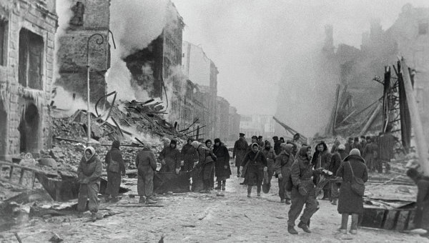

Slide 4
Блокада Ленинграда.
Невозможно без слез и содрогания вспоминать о событиях Великой Отечественной войны, которые стали победной, героической и трагичной страницей истории нашего народа. Одним из таких событий явилась блокада Ленинграда, которая длилась долгих 900 дней смерти, голода, холода, бомбежек, отчаянья и мужества жителей Северной столицы.

Slide 5
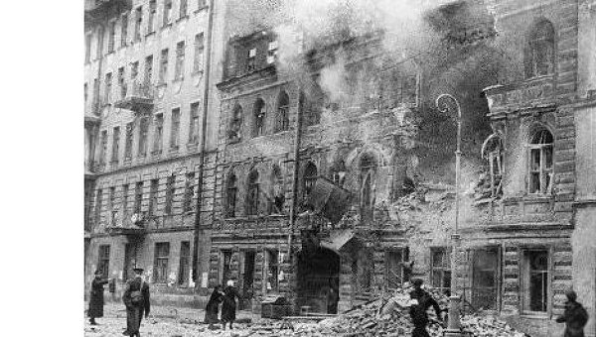

Slide 6
Дорога жизни.
Чтобы как-то помочь осажденным жителям, через Ладогу была организована «Дорога жизни», по которой смогли эвакуировать часть населения и доставить некоторые продукты.

Slide 7
Дорога жизни.

Slide 8
«Дети блокады»
- Дети в тылу: вместо отцов. С огнём и кровью пополам”. Беженцы. “125 блокадных грамм… В фашистских концлагерях содержалось более 20 миллионов человек из 30 стран мира. Дети концлагерей... В день рабочие получали лишь до 250 граммов суррогатного хлеба, а служащие, иждивенцы и дети всего 125 граммов! В тылу врага...

Slide 10
900 блокадных дней Ленинграда.
- Незаживающая боль! Немеркнущая память! Люди падали от слабости на улицах. Сначала думали – Уснула. Враги надеялись сломить сопротивление жителей. А дома умирали дети, старики. Дети шатались от голода. В осажденном Ленинграде работало немало замечательных поэтов, писателей, композиторов.

Slide 11
Трудные дни.

Slide 12
Голод, холод.

Slide 13
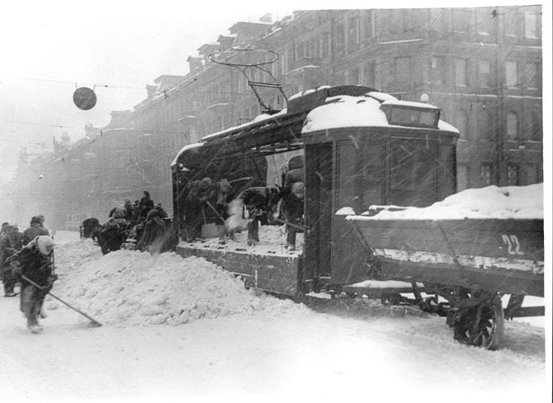

Slide 14
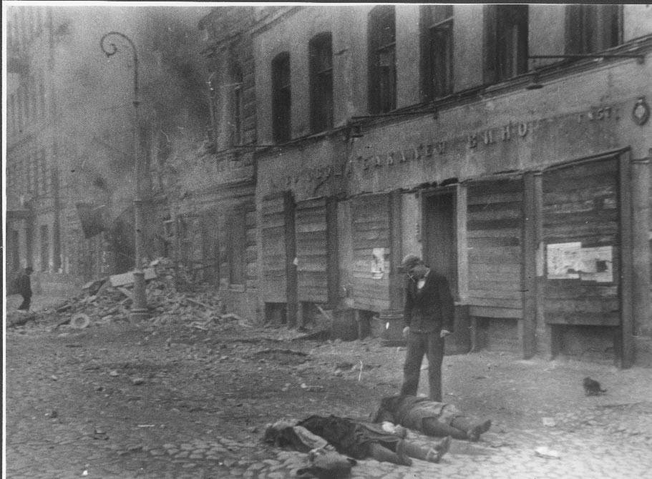

Slide 15
«Оборона Ленинграда»
- В конце сентября 1941г положение советских войск на фронте ухудшилось. В главной полосе обороны была создана широко разветвлённая сеть траншей и ходов сообщения; многочисленные стальные и железобетонные доты, изготовленные рабочими ленинградских заводов, дзоты и хорошо оборудованные открытые огневые точки давали возможность простреливать все подступы к переднему краю.

Slide 16
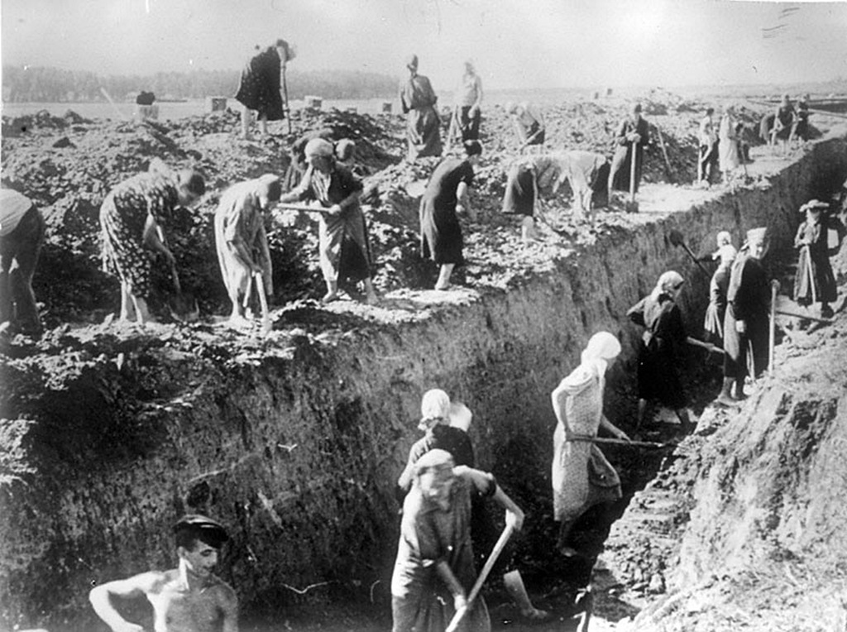

Slide 17
Защитники Ленинграда.

Slide 18
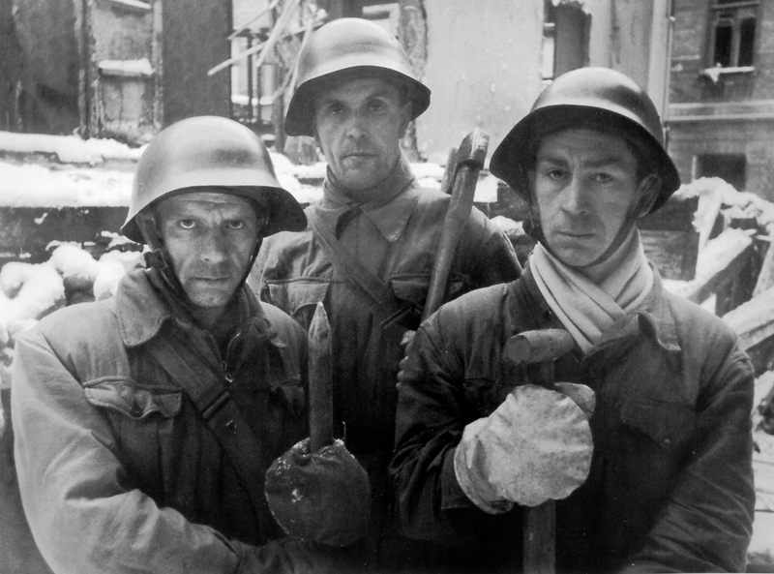

Slide 19
Памятники в дни войны.
За годы блокады погибло, по разным данным, от 400 тысяч до 1,5 млн. человек. Огромный ущерб был нанесён историческим зданиям и памятникам Ленинграда.

Slide 20
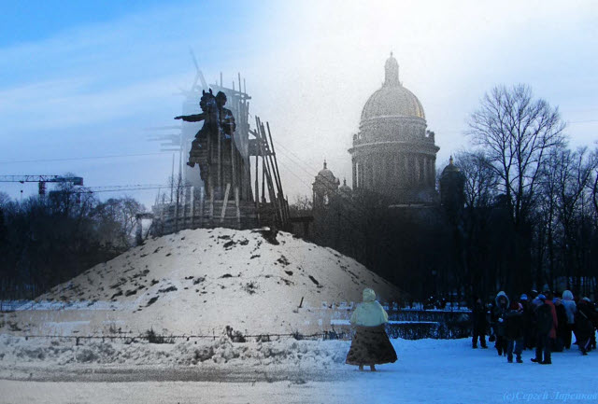

Slide 21
Прорыв блокады.
18 января 1943 года силами Ленинградского и Волховского фронтов блокада была прорвана, а 27 января 1944 года блокада Ленинграда была окончательно снята. Вечером небо озарилось салютом в честь освобождения города на Неве.

Slide 22
Победа.

Slide 23
